Slide 1
วิวัฒนาการ
ของนาฏศิลป์และการละครไทย

Slide 2
สมัยน่านเจ้า มีละครเรื่อง นามาโนราห์ เป็นนิยายของพวกชาวไต ซึ่งเป็น ชนกลุ่มน้อยทางตอนใต้ของจีน ต่อมาเพี้ยนมาเป็น มโนราห์ นอกจากนั้น มีการแสดง ของ ชาวไต เช่น ระบำหมวก ระบำนกยูง อีกด้วย

Slide 3
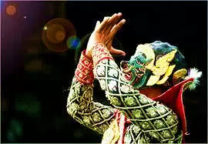
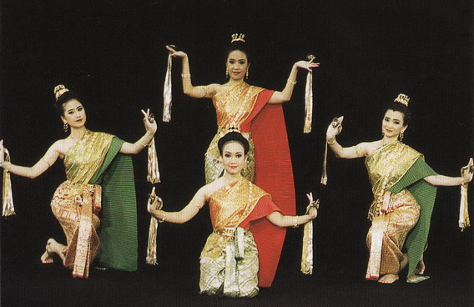
สมัยสุโขทัย
มีหลักฐานปรากฏข้อความในหนังสือไตรภูมิพระร่วง และหลักศิลาจารึกของพ่อขุนรามคำแหงมหาราช กล่าวว่า “บ้างเต้น บ้างรำ บ้างฟ้อน ระบำบันลือ”และเป็นสมัยที่ได้รับวัฒนธรรมด้านการละครของอินเดียเข้า ศิลปะการละเล่นของไทย คือ รำ และ ระบำ ก็ได้วิวัฒนาการขึ้น มีการกำหนดแบบแผนของศิลปะการแสดงทั้ง 3 ชนิดเป็นที่แน่นอน และบัญญัติศัพท์ ว่า “โขน ละคร ฟ้อนรำ “

Slide 4
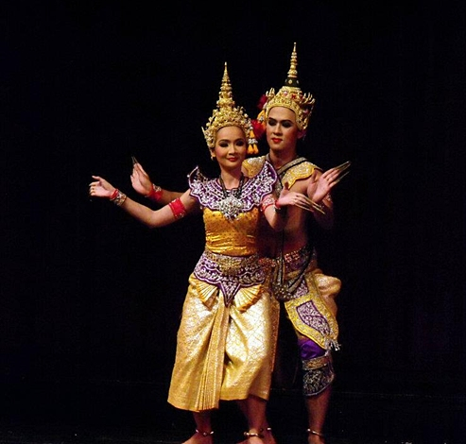
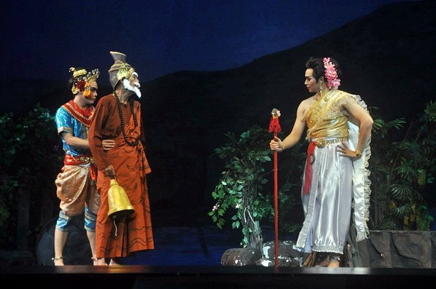
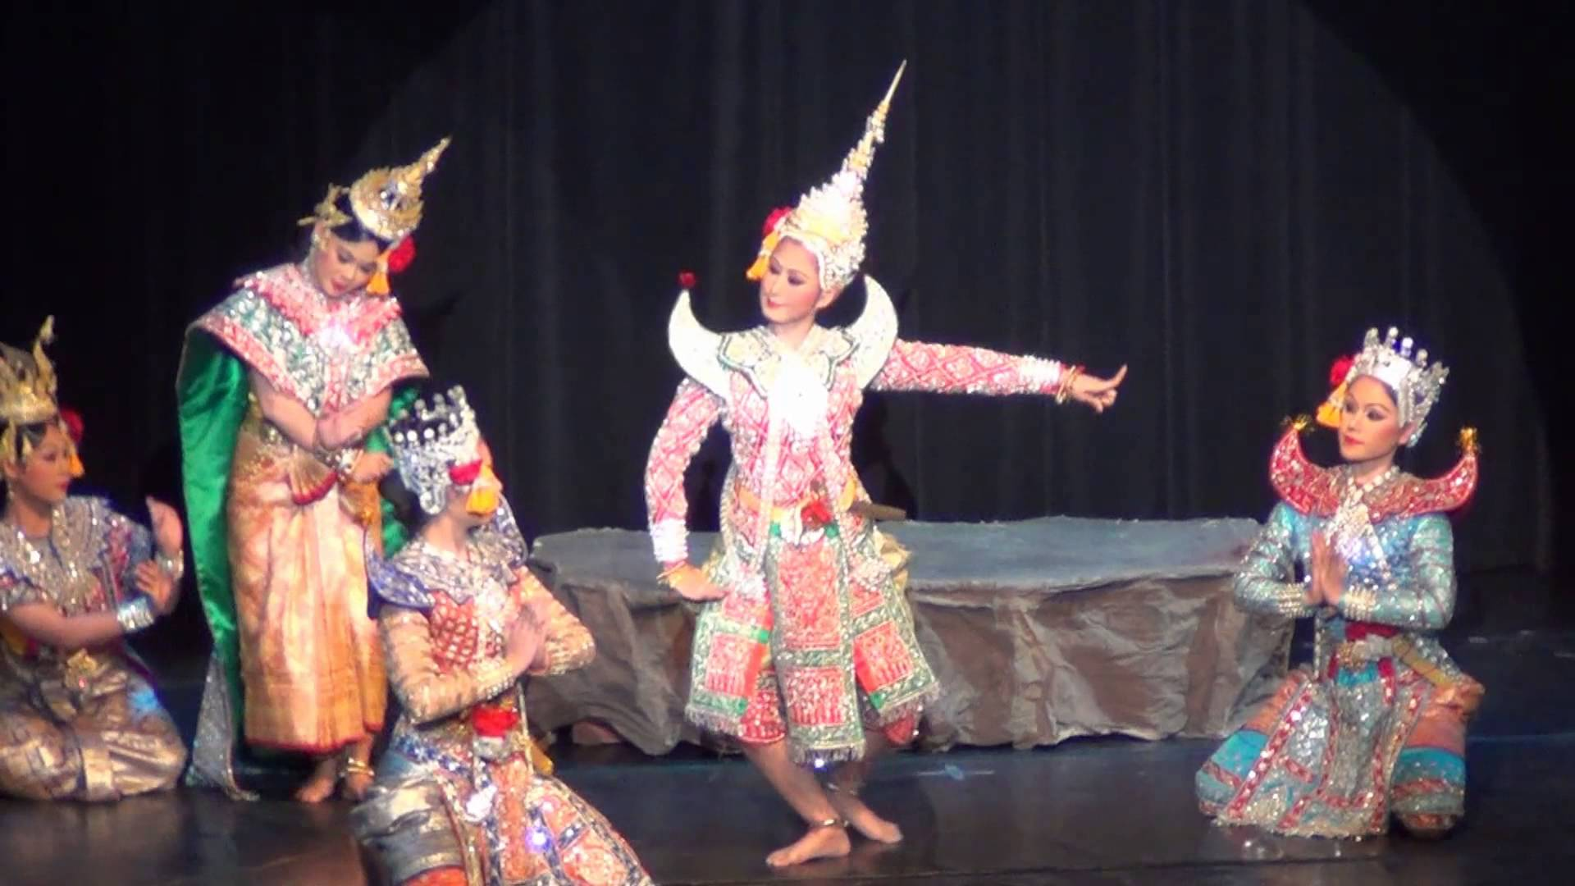
สมัยอยุธยา
ได้พัฒนาการแสดงในรูปแบบของละครรำ นับเป็นต้นแบบของการแสดงละครประเภทอื่นต่อๆ มา คือ ละครโนราห์ชาตรีเป็นละครแบบดั้งเดิม ละครนอกใช้ผู้ชายแสดง ปรับปรุงมาจากละครชาตรี และ ละครในซึ่งใช้ผู้หญิงแสดง

Slide 5
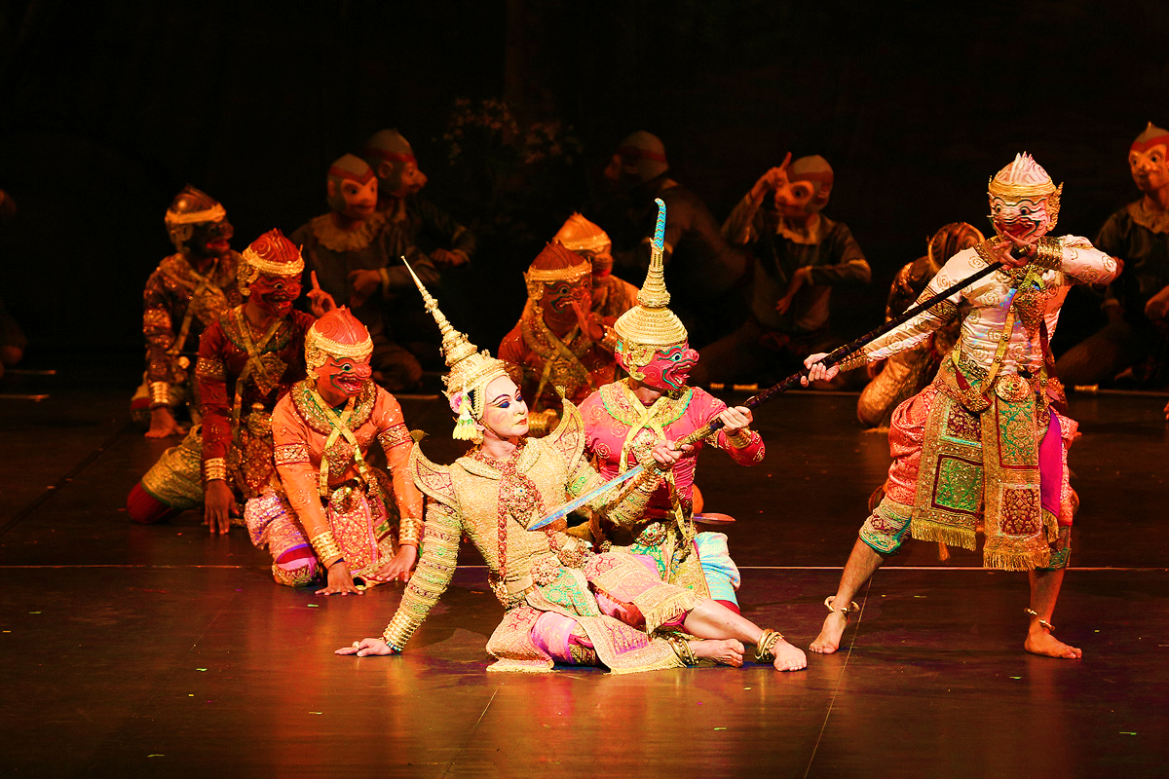
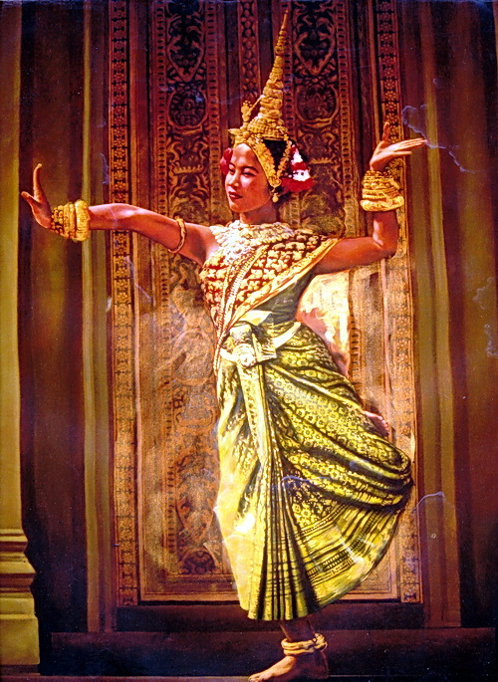
สมัยธนบุรี
สมัยนี้เป็นช่วงต่อเนื่องจากที่กรุงศรีฯเสียแก่พม่า เมื่อ พ.ศ. 2301 ศิลปินต่างกระจัดกระจายบางส่วนเสียชีวิต บ้างถูกกวาดต้อนไปพม่า หลังพระเจ้ากรุงธนฯ ได้ปราบดาภิเษก จึงทรงฟื้นฟูการละครขึ้นใหม่ รวบรวมบทละครเข้ามารวมกัน และทรงพระราชนิพนธ์บทละคร เรื่องรามเกียรติ์ อีก 5 ตอน คือ หนุมานเกี้ยวนางวานริน ท้าวมาลีวราชว่าความ ทศกัณฐ์ตั้งพิธีทรายกลด ( เผารูปเทวดา ) พระลักษณ์ถูกหอกกบิลพัท ปล่อยม้าอุปการ มีละครหลวงและเอกชนเกิดขึ้นหลายโรง นอกจากนี้ยังมีละครเขมรอีกด้วย

Slide 6
สมัยรัตนโกสินทร์

Slide 7
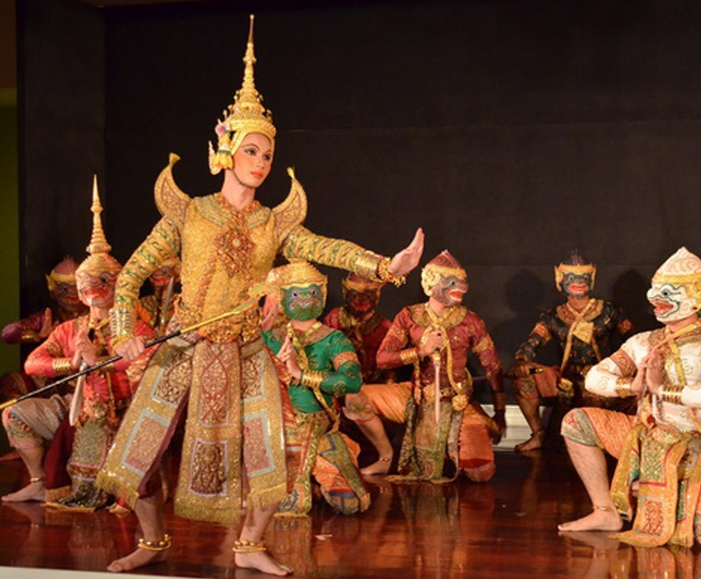
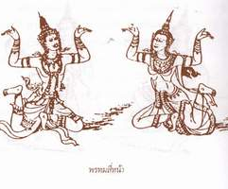
สมัย รัชกาลที่1
ได้มีการรวบรวมตำราการฟ้อนรำและเขียนภาพท่ารำแม่บทบันทึกไว้เป็นหลักฐาน มีการพัฒนาโขนเป็นรูปแบบละครใน โดยเพิ่มบทร้อง และทรงปรับปรุงเครื่องแต่งกายและศิราภรณ์ซึ่งให้นักแสดงเปิดหน้า และสวมมงกุฎหรือชฎาเหมือนละครใน ตอนปลายรัชกาลที่ 1 พระเจ้ากรุงกัมพูชาได้ให้ครูละครไทยไปฝึกละครหลวงที่กัมพูชาอีกด้วย

Slide 8
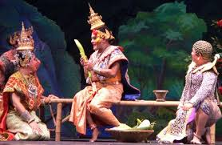
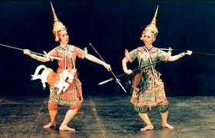
สมัยรัชกาลที่ 2
เป็นยุคทองแห่งวรรณคดีไทย พระองค์ทรงสนพระทัยในการละครเป็นอย่างยิ่ง ทรงพัฒนาให้ละครนอกมีการแต่งกายยืนเครื่องเหมือนละครใน และให้ผู้หญิงสอนท่ารำให้สวยงามมากขึ้น ทรงพระราชนิพน์บทละครเรื่องอิเหนาและได้รับยกย่องจากวรรณคดีสโมสรว่าเป็นยอดแห่งบทละครรำ นอกจากนี้นาฏศิลป์ยังได้รับอิทธิพลจากนาฏศิลป์เอเชีย อีกด้วย

Slide 9
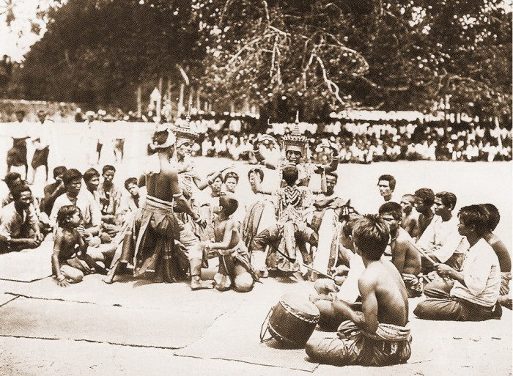
สมัยรัชกาลที่3
สมัยนี้ทรงให้มีการยกเลิกละครหลวง จึงทำให้เกิดการแสดงของเอกชนมากขึ้น ก่อให้เกิดศิลปินที่มีความสามารถและเป็นผู้สืบทอดการแสดงเป็นแบบแผนต่อมา

Slide 10
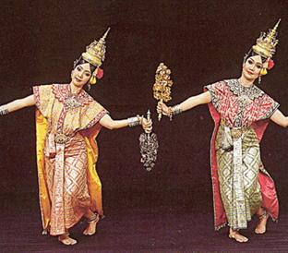
สมัยรัชกาลที่ 4
ในสมัยนี้ทรงให้มีละครรำผู้หญิงในราชสำนักตามเดิม และเอกชนให้มีแสดงได้ทั้งชายหญิงเกิดการแสดงชุด รำเบิกโรงกิ่งไม้เงิน-ทอง เกิดละครประเภทใหม่คือ ละครออกภาษา

Slide 11
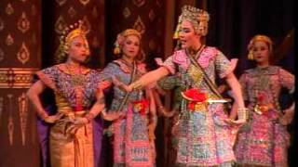
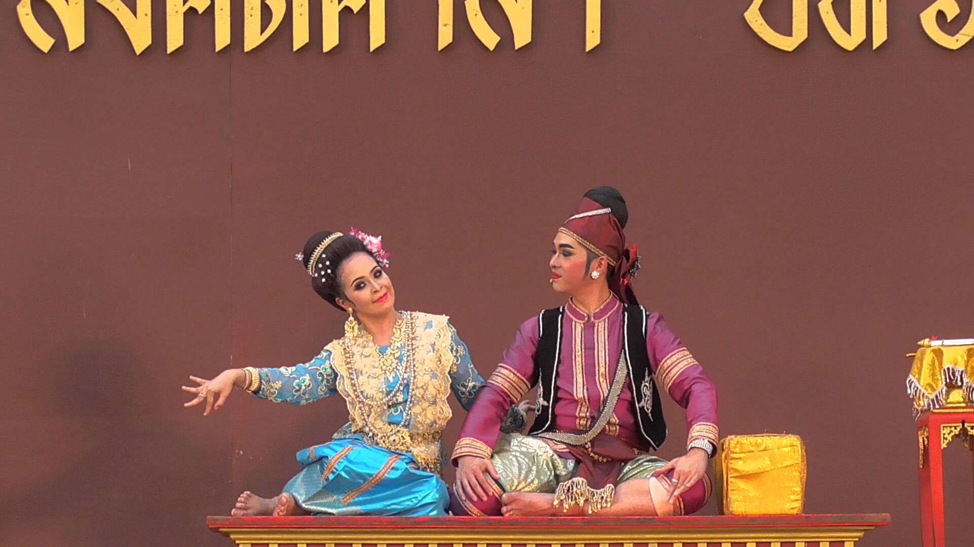
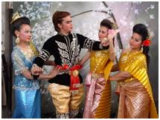
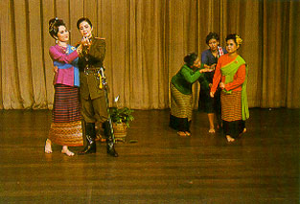
สมัยรัชกาลที่ 5
พระบาทสมเด็จพระจุลจอมเกล้าเจ้าอยู่หัวโปรดการละคร สนับสนุนให้เจ้านายและเอกชนจัดตั้งคณะละครขึ้น มีละครเกิดขึ้นใหม่ คือ
ละครดึกดำบรรพ์
ละครพันทาง
ละครเสภา
ละครร้อง / ละครปรีดาลัย

Slide 12
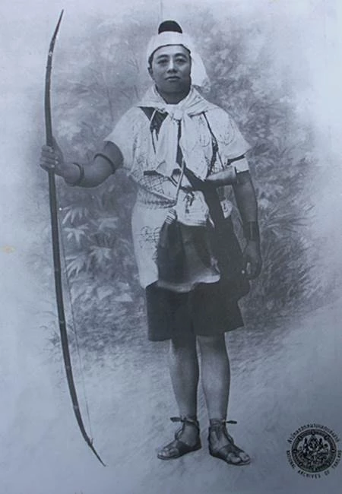
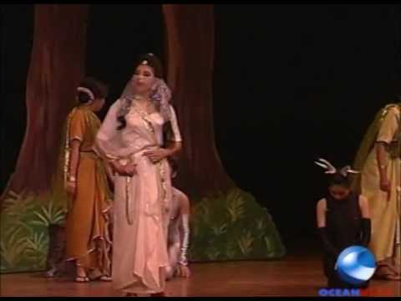
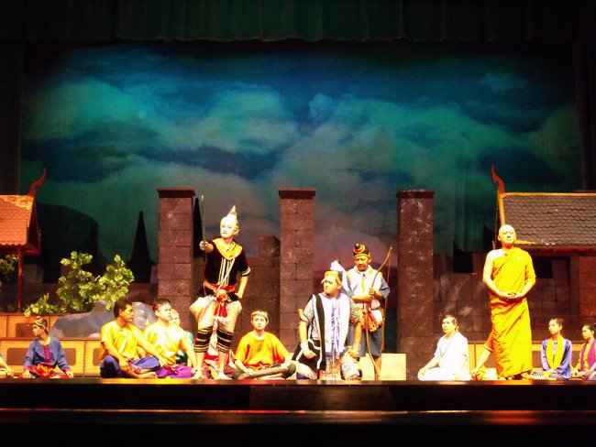
สมัยรัชกาลที่ 6
ทรงพระกรุณาโปรดเกล้าให้ตั้งกรมมหรสพ เป็นยุคที่การละคร โขน ปี่พาทย์รุ่งเรืองที่สุด มีคำเรียกโขนหลวงว่า โขนบรรดาศักดิ์ และโขนเอกชนว่า โขนเชลยศักดิ์ และยังพระราชนิพนธ์บทละครพูด ได้แก่ พระร่วง ท้าวแสนปม และ ศกุนตลา พระองค์ทรงเป็นราชาแห่งศิลปิน

Slide 13
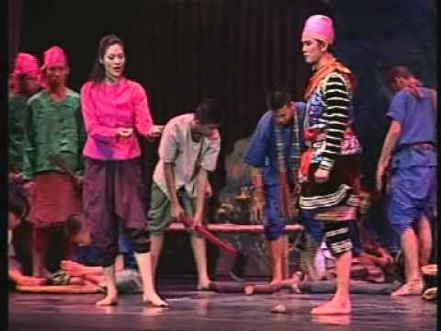
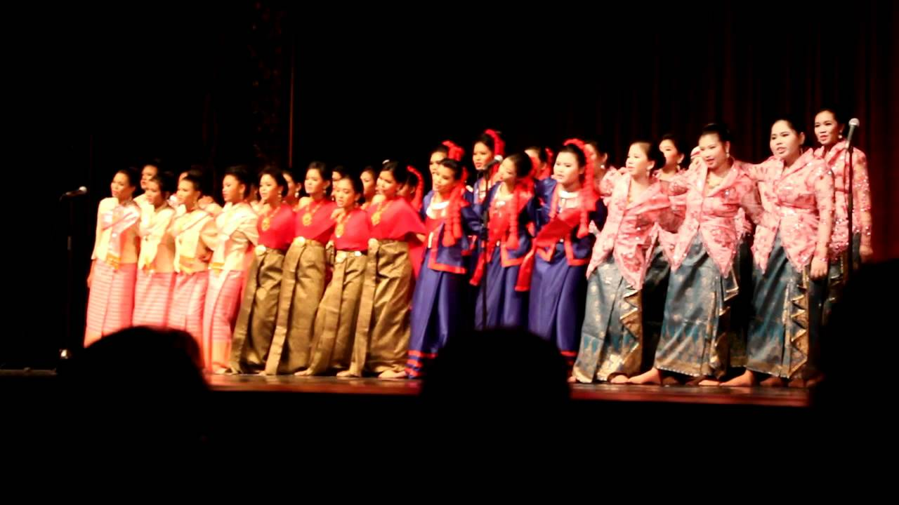
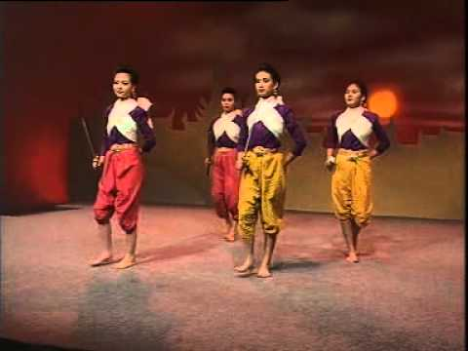
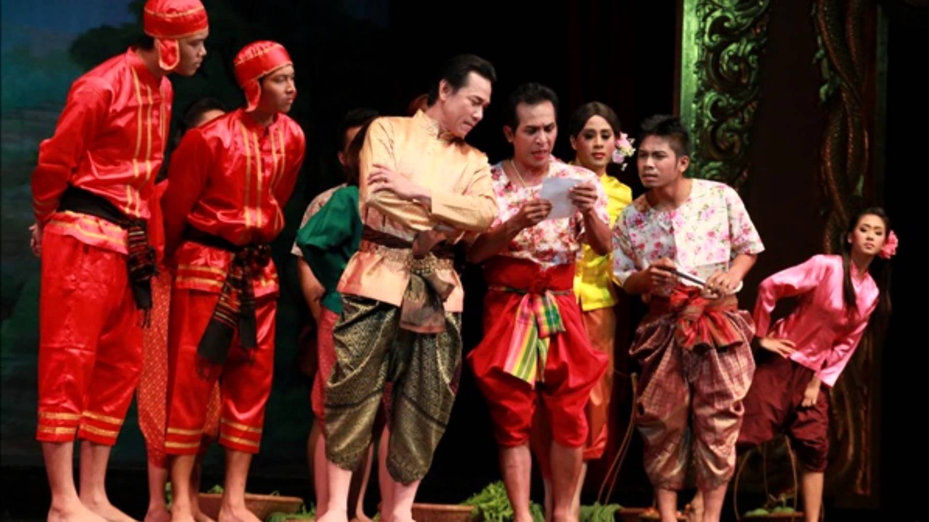
สมัยรัชกาลที่ 7
จัดให้กรมมหรสพย้ายไปอยู่ในสังกัดเดียวกับ กรมศิลปากร และจัดตั้งโรงเรียนสอนนาฏศิลป์ ปัจจุบันคือ วิทยาลัยนาฏศิลป์ หลังจากเปลี่ยนแปลงการปกครอง มีละครแบบใหม่เกิดขึ้น คือ ละครหลวงวิจิตรวาทการ

